Slide 1
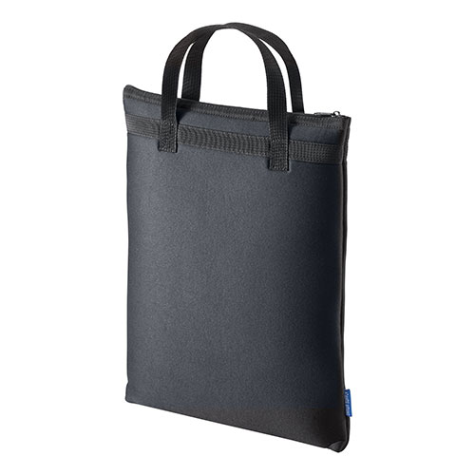
【提案書】
サンワサプライ 取っ手つきマルチクッションケース(11.6インチ対応・ブラック)
特徴
11.6インチのノートパソコンを収納できる！バッグへの出し入れに便利な、取っ手が付いたマルチクッションケース。軽くてソフトな手触りのケースがノートパソコンを傷や衝撃から守ります。
納期
納期スペース
仕様
素材：表装/ポリエステル
サイズ：外寸/約W260×D20×H340mm、内寸（参考収納寸法）/W210×D22×H310mm
重量：約70g
機能：■軽くてソフトな手触り ■ハンドル付きでバッグへの出し入れが便利 ■ケース内部には名前が書けるネームタグ付き ■補強入りで強度が高い取手部分
備考：対応機種：11.6インチワイドまでのノートパソコン
お見積
お見積りスペース

